Slide 1

인간과 철학
담당교수 강지은

Slide 2
2주차 우리는 어떤 행동을 도덕적이라고 할 수 있는가?(의무론적 윤리설)
의무론적 윤리설→행위자체의 옳음→도덕적
우리의 삶에서 자연스러운 행위는 무엇이 있을까?
동물과 인간이 다른 점은?
동물은 본능에 의한 행동vs. 인간은 이성에 의한 행동
그렇다면 동물은 본능에 의한 행동이 자연스럽고 인간은 이성에 의한 행동이 자연스럽다!!!

Slide 3
인간이 이성적이고 윤리적인 행위를 하는 것은 자연스러운 일이다!!
인간은 사유하는 인간
소크라테스, 토마스아퀴나스, 칸트→사유하는 이성적 인간은 자연스러운 것.
토마스아퀴나스 → 인간이 사유하고 이성적으로 판단하고 행동해야 하는 당위성(의무)의 근거를
신과 자연법(Natural Law)에 두었다.
칸트→ 인간이 사유하고 이성적으로 판단하고 행동해야 하는 근거를 정언명령(도덕규칙)에서 발견했다.
결국 이 철학자들은 인간이 사유하고 윤리적인 행위를 하는 이유는 그것이 ‘옳기(Right)’ 때문이다.

Slide 4
공리주의자 벤담은 인간이 이성적으로 생각하고 판단하는 이유?
그것이 인간에게 ‘쾌락과 행복＇을 주기 때문이라고 했다.
그래서
칸트의 윤리를 ‘의무론적 (또는 동기주의)윤리’
벤담의 윤리를 ‘목적론적 (또는 결과주의)윤리’라고 부른다.

Slide 5
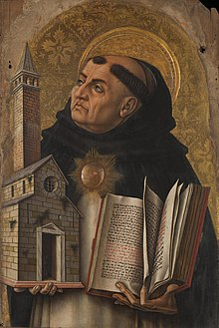
토마스 아퀴나스(Thomas Aquinas, 1224~1274.3.7)
로마 가톨릭교회의 저명한 신학자이자 스콜라 철학자이다. 또한 자연신학의 으뜸가는 선구자이며 가톨릭에서 오랫동안 주요 철학적 전통으로 자리잡고 있는 토마스학파의 아버지이기도 하다.
그는 기독교 교리와 아리스토텔레스의 철학을 종합하여 스콜라 철학을 집대성한 기독교 최대의 신학자이다.
대표작 [신학대전]

Slide 6
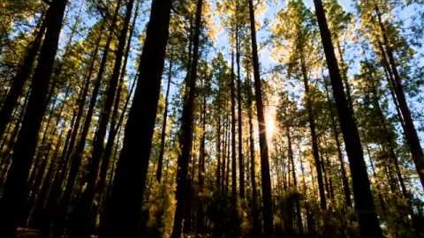
아퀴나스도 대자연의 아름다움에 반해 자연법을 주장하지 않았을까요?

Slide 7
의무론적 윤리설의 입장은 아퀴나스의 자연법이론과 칸트의 동기주의에서 가장 잘 표현됨
아퀴나스 →
신은 인간에게 이성적 직관능력을 주었고 인간은 이를 통해 신의 영원하고 절대적인 도덕 원칙을 발견할 수 있다. 즉 인간은 어떤 행동을 해야 하며 무어을 따라야 하는지(의무와 자연법, 보편규칙)에 대해 직관할 수 있는 능력을 지녔다(직관주의)는 것이다.
예) 자신의 생명을 보존하고 건강을 유지하라(제1자연적 성향) / 자손을 늘려라, 절도 있는 성행위를 하라(제2자연적 성향) / 이성을 가지고 선을 추구하라(제3 자연적 성향)
→자연법의 이같은 보편 규칙들은 오늘날의 도덕문제들에 적용할 수 있다.
예) 무고한 생명을 죽이는 것은 옳지 않기 때문에 낙태는 옳지 않다 / 자연법칙에 반하는 것은 옳지 않기 때문에 동성애나 출산을 목적으로 하지 않는 성행위는 옳지 않다

Slide 8
오늘날 응용윤리에서 아퀴나스 윤리학이 적용되는 사례
이중결과의 원칙(Doctrine of Double Effect) : 선을 추구할 목적으로 했던 행동이 악을 초래하게 되더라도 도덕적으로 허용될 수 있는 조건을 설명하기 위해 제시
→도덕적 의무들 사이의 충돌이 있을 때 정당성을 판단하는 기준이 된다.
예) 산모를 구할 목적으로 수술을 했지만 이 때문에 태아가 죽게 되는 경우→이에 대해 아퀴나스의 윤리학에 따르면 좋은 의도(산모이 생명)였지만 부수적으로 의도하지 않은 나쁜 결과(태아의 죽음)를 가져온 것이며, 좋은 결과(산모의 생명)가 갖는 중요성이 나쁜 결과(태아의 죽음)를 받아들일 만한 충분한 이유가 되기 때문에 그 행위는 도덕적으로 정당화 될 수 있다고 생각한다.

Slide 9
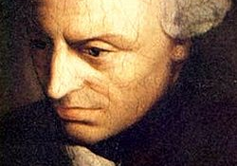
임마누엘 칸트(Immanuel Kant 1724.4.22~1804.2.12)
근대 계몽주의를 정점에 올려놓았고 독일 관념철학의 기반을 확립한 프로이센의 철학자.
칸트는 경험론과 합리론을 종합하여 관념론이라는 거대한 철학체계를 완성한 철학자이다.
<순수이성비판>, <실천이성비판>, <판단력비판>이라는 3비판서를 통해 인식론, 윤리학, 미학의 근대적 성격을 확립하였다.

Slide 10
의무론적 윤리의 본보기로 알려진 칸트
인간이 이성을 직관할 수 있는 능력을 지녔다고 생각했다.
여기에 기초해 칸트는 인간이 무조건 따르고 행해야 할 보편적 행위 규칙을 주장.
경험, 쾌락, 유용성처럼 행위 이후의 결과들은 그 행위의 도덕성을 판단하는 데에 아무런 도움이 되지 않는다고 생각함.
이성을 통해 인간은 자신에게 있는 도덕원칙인 ‘선의지＇를 발견할 수 있다고 생각함.
‘선의지＇를 자신의 의무로 받아들이고 오직 이에 따라서만 행동하는 것이 도덕적이며 결과가 어떻게 되는지는 전혀 관계가 없음.

Slide 11
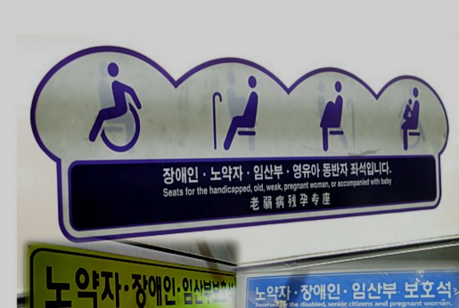

Slide 12
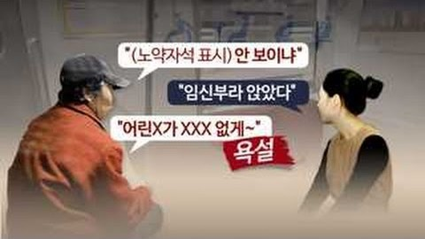
지하철 노약자석 사회적 논란까지

Slide 13
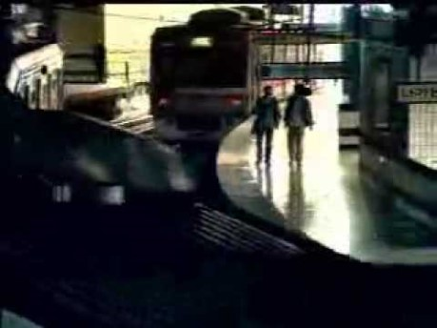
지하철 노약자석을 정착시킨 원조 영상!!

Slide 14
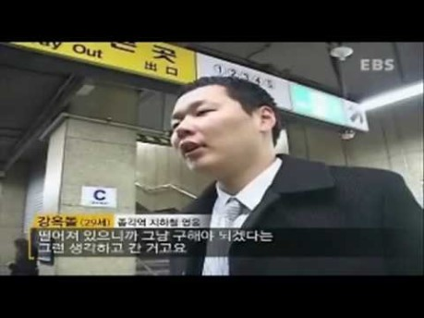
칸트는 인간에게 ‘선의지＇가 있고 그것을 따를 때 도덕적이라고 했습니다.

Slide 15
칸트는 대자연의 자연스러움이 인간에게 스며들어 선의지가 되었다고
그래서 인간이 도덕적인 행동을 하는 것이 자연스러운 것이라고 생각했습니다.
물론 도덕적인 행동을 하지 않는 사람들도 있습니다.
칸트는 그것을 ‘자연적 경향성’이라고 불렀습니다. 세상에 자연스러운 것에는 방향성이 한 쪽으로만 치우쳐 있지 않다는 것이지요. 악으로 흐를 경향성도 보았습니다. 선으로 흐를 경향성도 있는 반면에 악으로 흐를 경향성도 보았습니다.
인간은 악으로 흐를 경향성을 이겨낼 의지와 이성이 있기 때문에 동물과 다른 것입니다.
그래서 인간은 위대하다고 칸트는 이야기합니다.

Slide 16
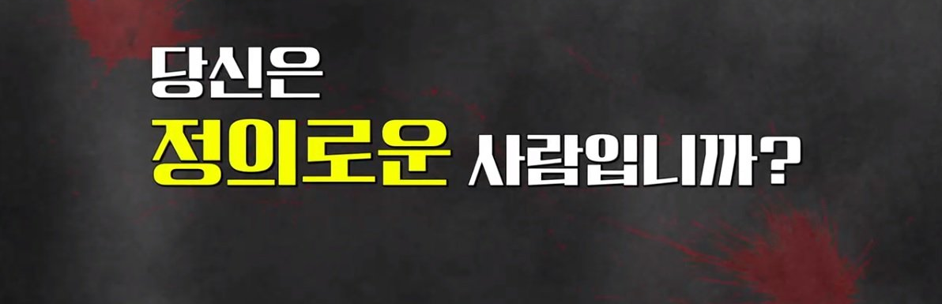
마이클 샌델, [정의란 무엇인가]
집에 한 권쯤 있지 않으신가요 ㅎㅎ

Slide 17
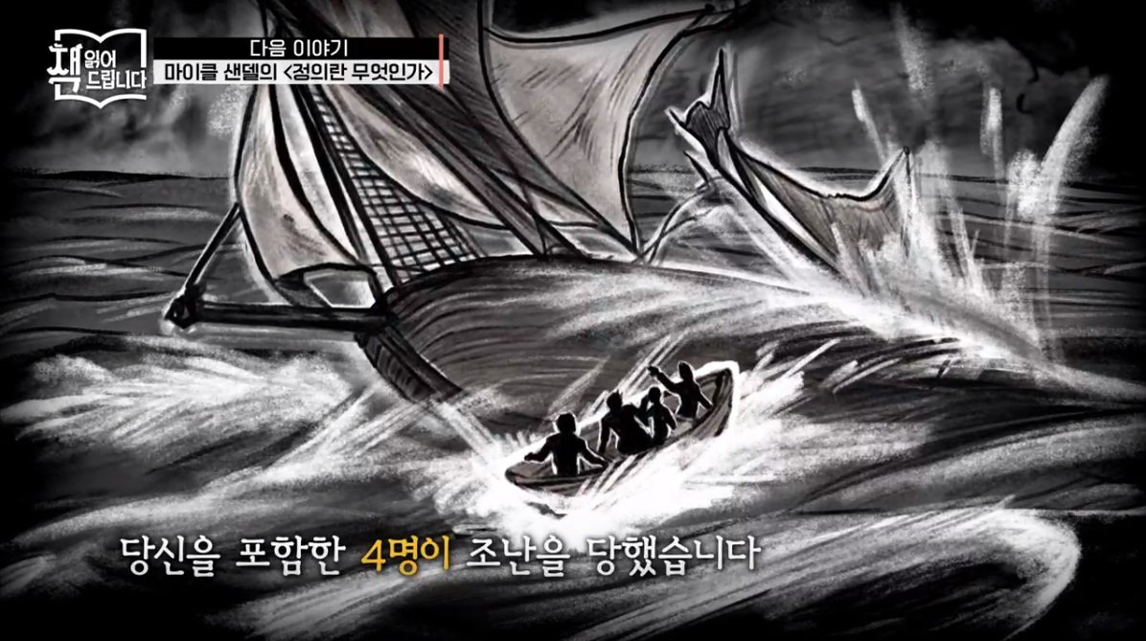

Slide 18
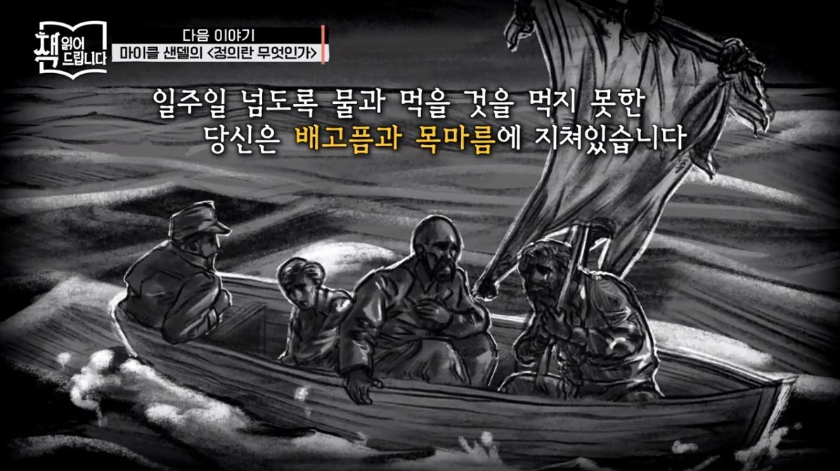

Slide 19
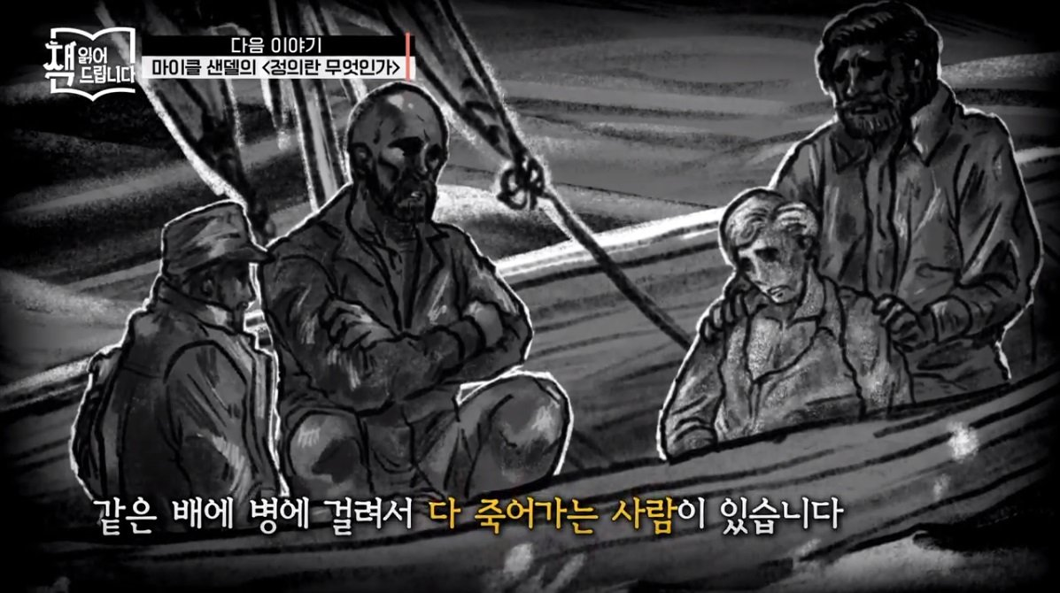

Slide 20
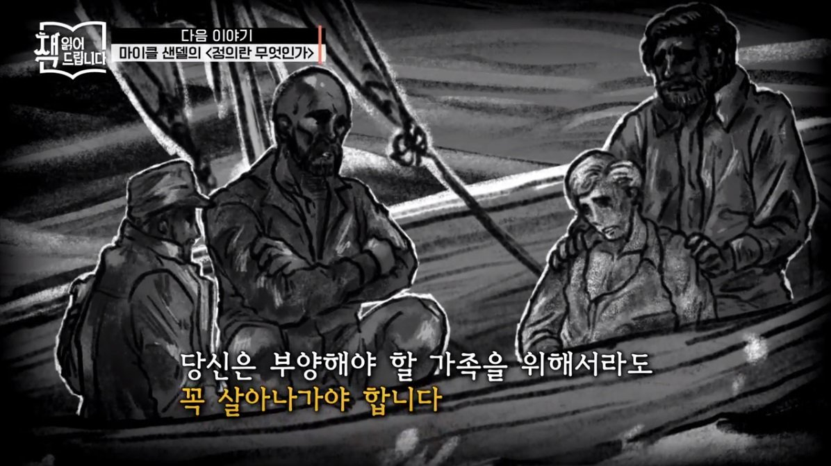

Slide 21
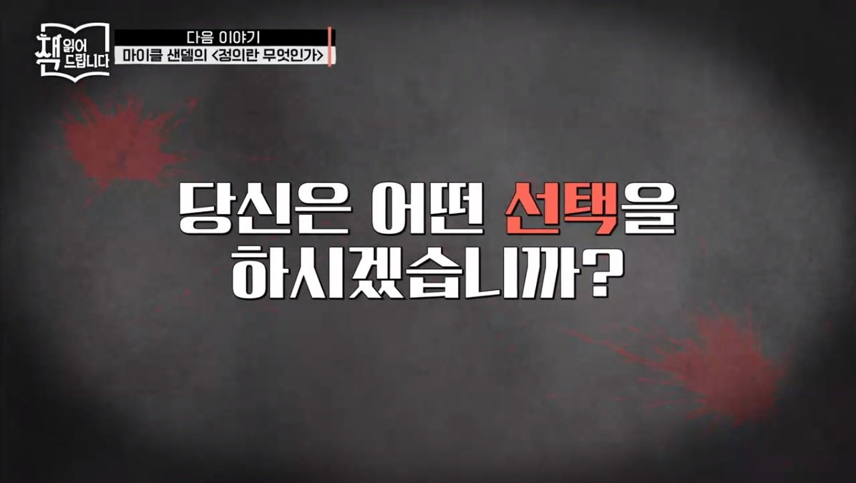

Slide 22
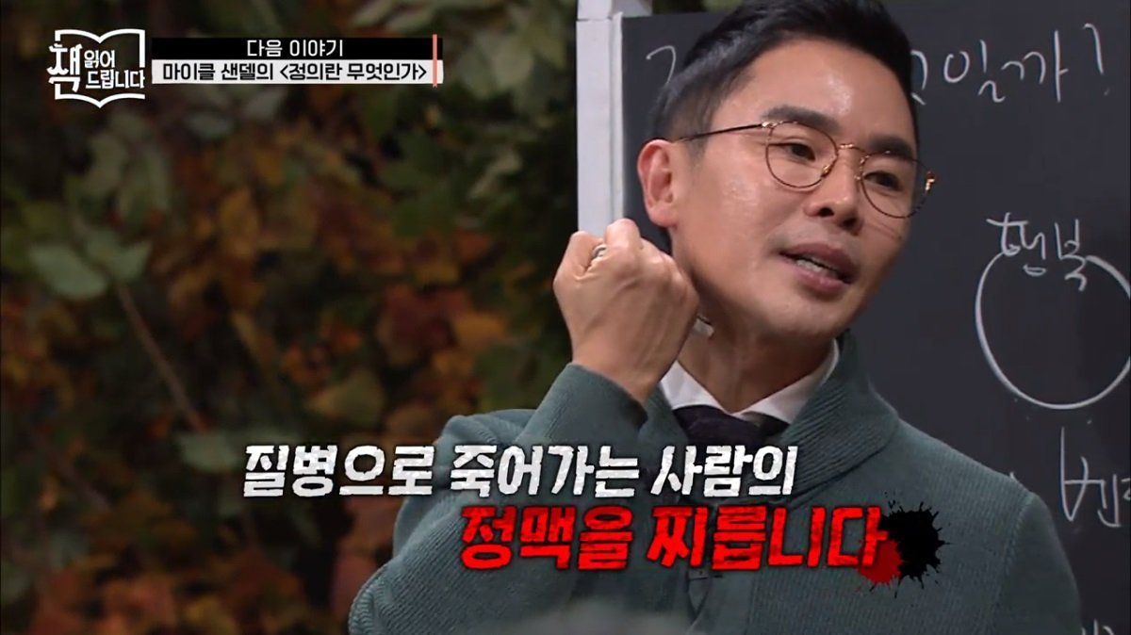

Slide 23
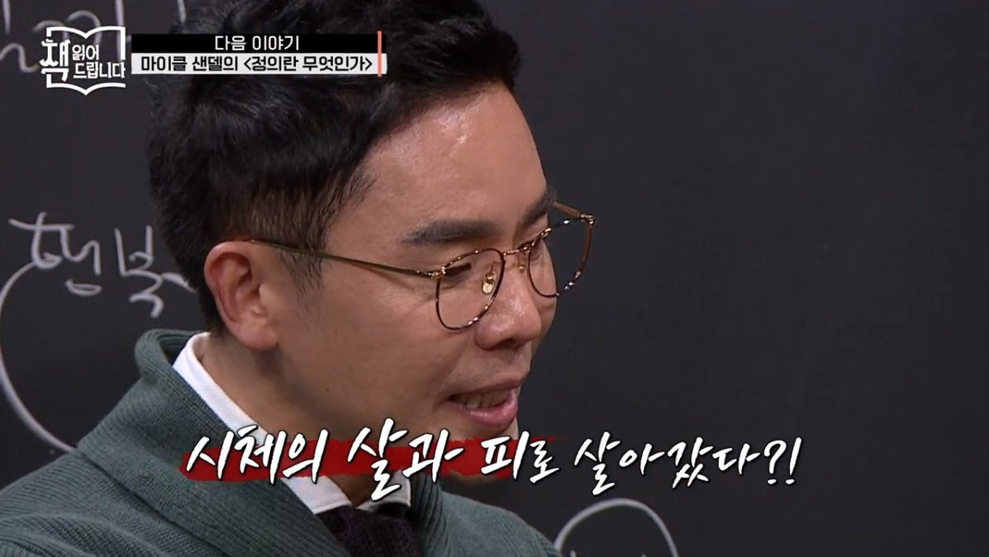

Slide 24
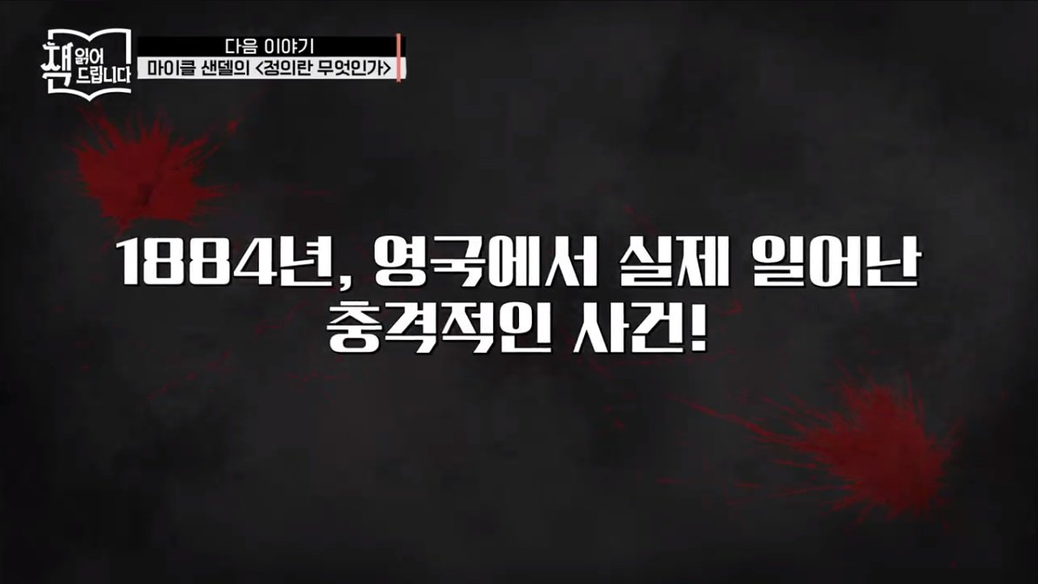

Slide 25
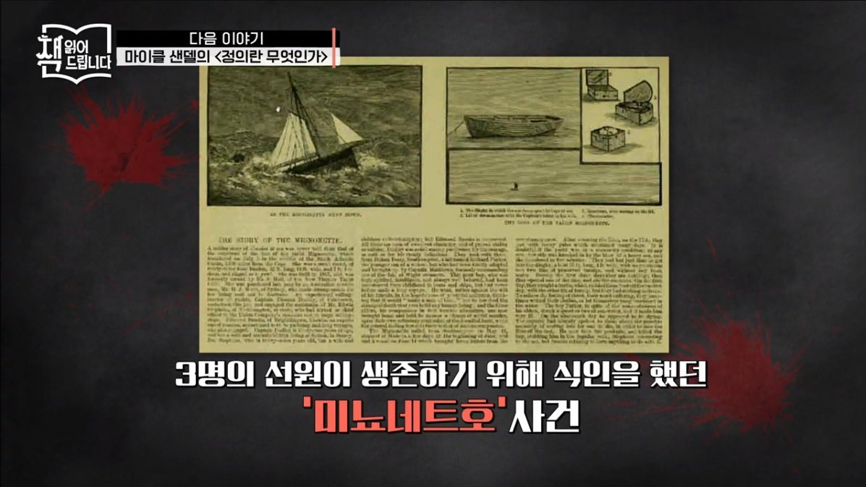

Slide 26
미뇨네트호 사건
영국선박 미뇨네트호가 희망봉 앞바다에서 난파하여, 표류 18일만에 음식이 떨어져 선원들이 굶어 죽게 되자, 소년선원을 죽여 그 고기를 먹고 살아 남아 표류 24일 만에 독일 선박에 의해 구조되었다.

Slide 27
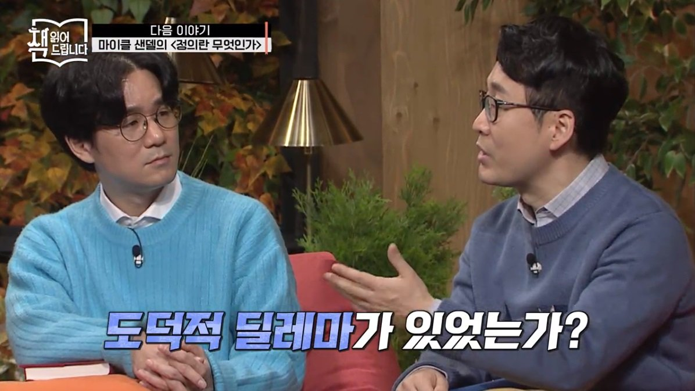

Slide 28
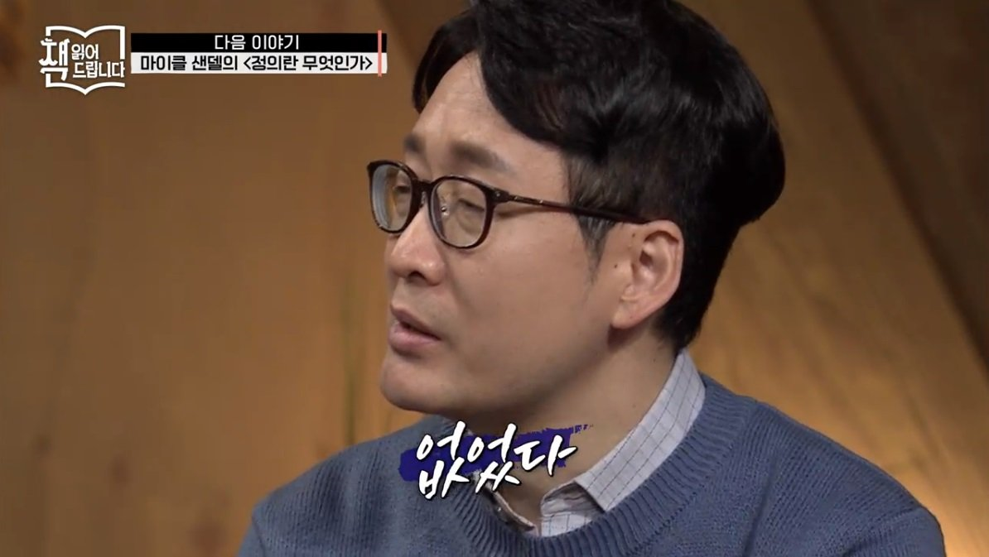

Slide 29
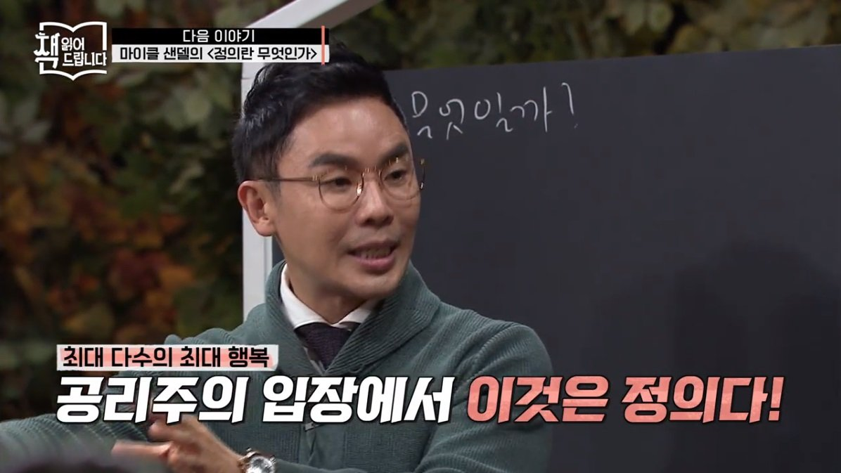

Slide 30
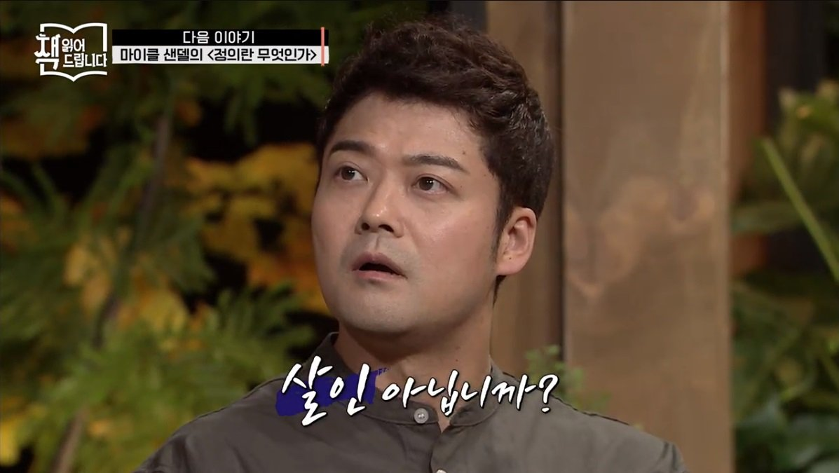

Slide 31
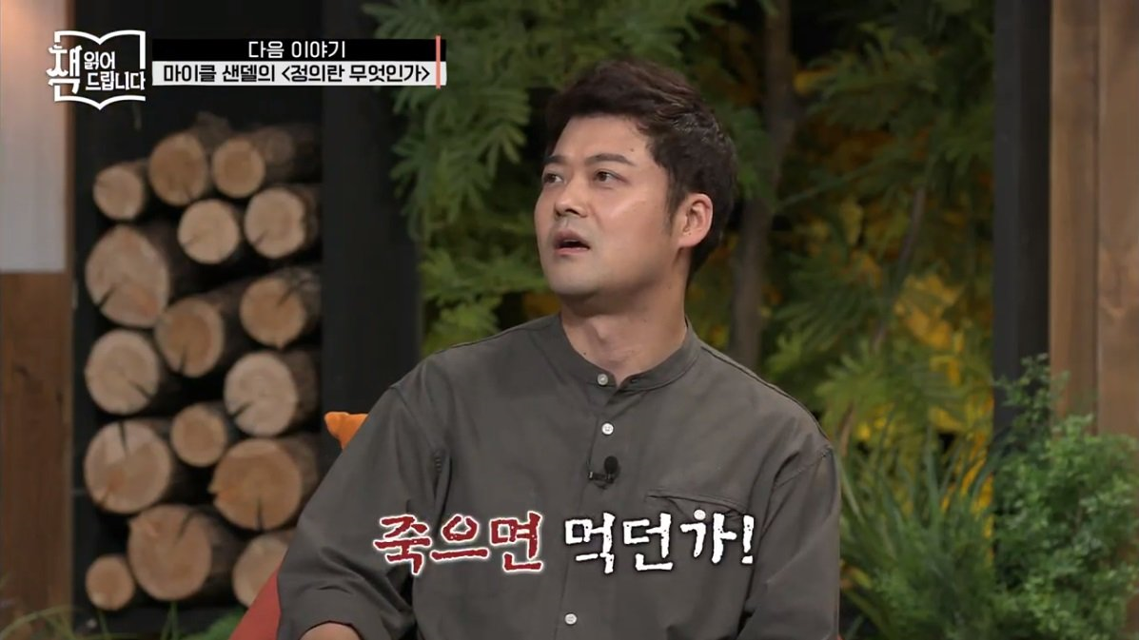

Slide 32
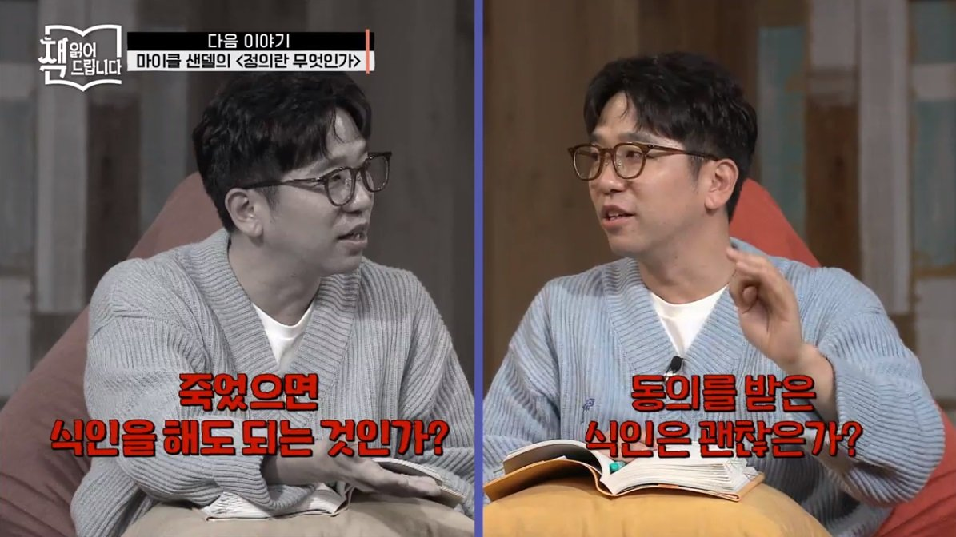

Slide 33
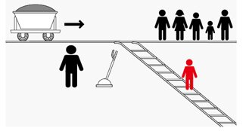
정의란 무엇인가에 등장하는 기차딜레마 1

Slide 34
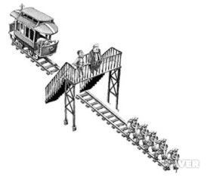
정의란 무엇인가에 등장하는 기차딜레마2

Slide 35
전차딜레마의 핵심은 도덕원칙의 충돌
가능하면 많은 생명을 구해야한다vs.
아무리 명분이 옳다해도 죄없는 사람을 죽이는 것은 잘못
공리주의 vs. 동기주의(원칙주의)

Slide 36
칸트의 의무론적 윤리에도 한계는 있어…….
도덕 규칙의 예외를 허용하지 않는다는 점. 그리고 이성에 기초해 세워진 이론이기 때문에 감각이나 욕구, 정서와 같은 인간의 다른 특성을 제대로 설명하지 못하여 지나치게 형식원리(정언명령)에 치우쳐 있다는 점, 이성이 결여된 동물이나, 어린아이, 안락사 문제를 다룰 때 적용하기 어렵다는 점 등이 문제로 지적된다.
또 ‘거짓말 하지 말라’, ‘어려운 처지의 사람을 도우라’와 같이 두 가지 도덕 규칙이 서로 충돌할 때 어떤 도덕규칙을 우선해야 하는지에 대해서도 침묵한다는 비판을 받아왔다.

Slide 37
현대적 입장에서 칸트의 의무론적 윤리는 한계에…..
인간중심주의→
칸트의 윤리는 ＇동물은 수단이며, 인간이 목적’이라 주장하고
‘인간성(Humanity)을 언제나 목적(인격)으로서 대우하라’는 점에서 매우 이성 중심적이고, 인간중심적이라는 평가를 받음.
칸트는 사형제도에 대해서도 사람을 죽인 행위 그 자체의 부도덕성, 스스로 목적으로서 자신의 인간성을 포기했다는 점에 근거해 응보적 입장에서 허용하는 입장을 나타낸다. 다시 말해 살인자를 죽이는 사형제도를 응보적 입장에서 허용한다는 것은 인간을 하나로 보지 않고 나쁜사람 착한 사람으로 보는 일관되지 않은 철학적 태도로 비판할 수 있겠다.

Slide 38
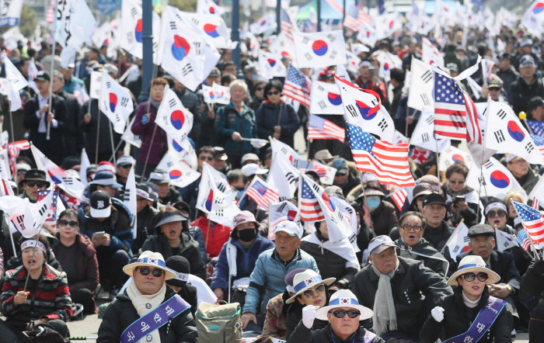
의무론적 윤리설과 함께 생각해보는 현대사회의 윤리적 주장들 태극기부대 vs. 촛불시위
2018년 5월 13일 경향신문
박근혜 전 대통령 탄핵 1년째인 지난 3월 10일 오후 서울역 광장에서 열린 태극기집회 참가자들이 박 전 대통령의 석방을 촉구하며 태극기를 흔들고 있다. –사진은 특정사실과 관계없음

Slide 39
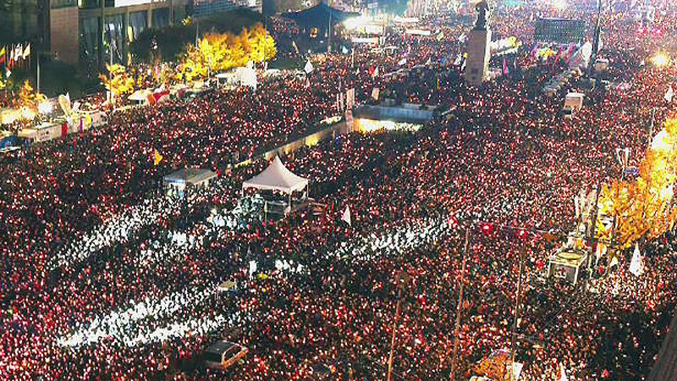
2016년 11월 13일 sbs뉴스
최순실 국정농단 사태의 책임을 물어 박근혜 대통령의 퇴진을 요구하는 100만 시민들의 3차 촛불집회가 12일 서울 광화문 광장 일대에서 열렸다.

Slide 40
우리 사회는 역동적인 사회입니다.
세계인이 부러워하는 시민의식을 가지고 있으며 또한 짧은 역사 속에서 민주주의를 쟁취한 나라입니다.
지금 코로나19를 대처하는 데에 있어서도 유럽이 허무하게 무너지는 모습을 보여주는 것에 비해 우리사회는 세계 어디에서도 볼 수 없는 시민의식과 자원봉사, 의료시스템 등을 보여주고 있습니다.
물론 부분적으로 상인들의 마스크 사재기 등으로 일반 시민들이 약국에서 줄서기하는 것을 보면 너무 가슴이 아팠습니다.

Slide 41
우리사회의 두 가지 지나간 정치적 사건을 대비해서 보았습니다.
우리가 지나간 역사를 보는 이유는 언제나 미래를 위한 대비를 위해서 입니다.

Slide 42
의무론적 윤리설에 의하면…..
인간은 자연스럽게 주어진 자연법대로 살아가거나
내 안에 본래 내재되어 있는 선한 마음대로 살아갈 때
도덕적인 인간이 될 수 있습니다. 그런 인간이 모여사는 사회가 도덕적인 사회일 겁니다.

Slide 43
자연스럽다는 것은…..
누가 말하지 않아도 마음으로 아는 것 같습니다.
아퀴나스가 자연법이라고 했을 때, 아마도 자연의 섭리를 보고 이야기했을 것입니다.
호랑이가 토끼를 먹었다고 도덕적인 비난을 할 수는 없을 것입니다.
그러나 토끼가 먹을 토끼풀을 지저분하다고 싹 깎아버린다면 그 자는 비난 받아 마땅할 것입니다.
다람쥐가 먹을 도토리를 인간이 입맛 없다고 싹 주워다 도토리묵을 해먹는다면 비난 받아 마땅할 것입니다.

Slide 44
태극기부대vs.촛불시위
지나간 역사의 한 장면입니다.
누가 광화문 광장에 그 추운 겨울에 일부러 나오라고 했다면 나왔을까요? 말하지 않아도 뭔가 자연스럽지 않은 국가의 모습에 화가 나서 시민들이 항의하러 나온 것이겠죠.
태극기부대의 사진을 보면… 사실 좀 안쓰럽게도 노인분들께서 힘들게 길바닥에 나와 앉아계십니다. 뭔가 자연스럽지 않은 부분이 보입니다. 대한민국국민이 왜 미국국기를 들고 탄핵당한 전 대통령의 석방을 요구하고 있을까요.

Slide 45
저런 시위 장면이 우리 사회에서 없어졌으면 합니다.
두루 편안하게 사는 사회였으면 정말 좋겠습니다.
그러나 뭔가 자연스럽지 않고 편안하지 않다면 역사적으로 우리국민들은 항의하고 저항해왔습니다.

Slide 46
아직도 우리 기성세대가 해야 할 일이 많아 보입니다.
인구절벽 시대가 도래했습니다.
결코 자연스러운 일은 아닙니다. 뭔가 문제가 생긴 것이겠죠.
인구를 증가시키려면 개인에게 아무리 아이 많이 낳으라고 요구해봐야 소용없습니다.
‘결혼을 하면 아이를 낳는 것은 의무다’라고 강조해봐야 인구절벽은 개선되지 않을 것입니다.

Slide 47
정의와 부정, 평등과 불평등, 개인의 권리와 공동선
도덕적 문제들은 우리 주변에 너무나 많습니다. 이러한 혼란을 정리하고 판단하는 일이 철학이고 윤리입니다.
우리는 긴장된 상황에 맞닥뜨렸을 때, 옳은 행위에 관한 판단을 재검토하거나 애초에 옹호하던 원칙을 재고할 수도 있습니다. 새로운 상황에 직면하면, 자신의 판단과 원칙사이를 왔다 갔다 하면서, 판단에 비추어 원칙을 재고하고 원칙에 비추어 판단을 재고합니다. 이처럼 행동의 세계에서 이성의 영역으로, 또 그 반대로 마음을 돌리는 것이 바로 도덕적 사고의 기본입니다.
<정의란 무엇인가>45쪽

Slide 48
도덕적 사고를 정치에 적용할 때,
어떤 법으로 사회를 다스릴지 질문을 던질 때, 도시는 술렁이고 사람들은 여러 주장과 사건으로 들끓게 마련입니다. 구제금융, 가격폭리, 소득불평등, 소수집단우대정책, 병역, 동성혼을 둘러싼 논쟁은 정치철학과 관련이 있습니다.
이 문제들은 가족과 친구만이 아니라 까다로운 시민들을 상대로, 자신의 도덕적, 정치적 신념을 명확히 하고 그 신념의 정당성을 증명하라고 촉구합니다.
<정의란 무엇인가> 47쪽

Slide 49
윤리에서 정치로 정치에서 윤리로 ….
우리가 정치가에게 높은 도덕성을 요구하는 이유는 정치가는 입법을 수행해야 하는 사람들이고 무엇이 자연스러운 입법인지 아는 사람들이어야 하기 때문입니다.
국민들이 집이 없어 평생 고생이라는 것을 아는 정치가라면 집 때문에 고생하지 않게 해줄 수 있는 사람이 정치가가 되어야 하는 것입니다. 그것이 자연스러운 것이어야 합니다.
우리가 현대사회의 삶과 윤리를 공부하는 이유는 무엇이 자연스러운 인간의 삶인지 명확하게 아는 것이 나의 삶을 윤택하게 하는 것이고 정치인을 선택하는 기준을 만드는 것이고 그것이 좋은 국가를 만드는 기준이 되는 것이기 때문입니다.

